Slide 1




Université Hassan Premier
Ecole Nationale des Sciences Appliquées
Spécialité: Ingénierie des Systèmes d’information et Big Data
Big Data & AWS
Réalisé par :
Oussama FIKRI
Mahmoud FILALI
Encadré par:
Mme Lamia Karim

Slide 2
Plan
01
Les services AWS pour le Big Data
02
Stockage de données sur S3
03
Déploiement d’un cluster des applications sur AWS (EC2)
04
Traitement de données sur AWS (EMR)

Slide 3
Introduction
AWS est un leader du cloud computing, qui offre une gamme complète de services de cloud computing pour les entreprises de toutes tailles.
Depuis sa création en 2006, AWS a mis en place un large éventail de services qui permettent aux développeurs et aux entreprises de créer, de déployer et de gérer facilement des applications et des services dans le cloud.
AWS propose des services dans différents domaines, tels que le stockage de données, le calcul, la base de données, l'analyse de données, la sécurité, l'intégration, la gestion de l'IoT (Internet des objets), le développement et le déploiement d'applications, etc.
Grâce à sa flexibilité, sa scalabilité et sa large gamme de services, AWS est devenu le choix de nombreuses entreprises pour héberger et gérer leurs applications et services dans le cloud.

Slide 4


Les services AWS pour le Big Data
Comment AWS peut résoudre les défis du Big Data ?
Ingestion de données (Data Ingestion)
Amazon Kinesis : Ce service permet de gérer, de traiter et d'analyser en temps réel des données en streaming. Il comprend trois principaux services : Amazon Kinesis Data Streams, Amazon Kinesis Data Firehose et Amazon Kinesis Data Analytics.
AWS Import/Export Snowball : Ce service permet de transférer de grandes quantités de données vers et depuis le cloud AWS en utilisant des dispositifs de stockage portables. Il est particulièrement utile pour transférer des données sur de longues distances ou lorsque la connectivité internet est limitée.

Slide 5


Les services AWS pour le Big Data
Comment AWS peut résoudre les défis du Big Data ?
Stockage de données (Data Storage)
Amazon S3 (Simple Storage Service) : est une solution de stockage de données en ligne hautement scalable, fiable et économique qui permet de stocker des petits objets tels que des images, des vidéos et des fichiers, ainsi que de gros volumes de données de tout type.
AWS Glue : Il s'agit d'un service complet qui permet aux développeurs et aux data engineers de créer, déployer et exécuter des travaux ETL en toute simplicité, sans avoir à gérer les infrastructures de calcul nécessaires.

Slide 6


Les services AWS pour le Big Data
Comment AWS peut résoudre les défis du Big Data ?
Prétraitement de données (Data Preprocessing)
Amazon Elastic MapReduce (EMR) : est un service de traitement de données en nuage permettant de déployer et de gérer facilement des clusters de calcul distribués pour traiter de grandes quantités de données à l'aide de frameworks tels que Hadoop, Spark et Flink.
Amazon Redshift : est un service de data warehouse en nuage, qui permet aux entreprises de stocker, de traiter et d'analyser de grandes quantités de données de manière rapide et économique.

Slide 7

Les services AWS pour le Big Data
Comment AWS peut résoudre les défis du Big Data ?
Visualisation de données (Data Visualization)
Amazon QuickSight : Il s'agit d'une solution de business intelligence en nuage permettant de créer, de publier et de partager facilement des tableaux de bord et des rapports en utilisant des données de différentes sources.

Slide 8
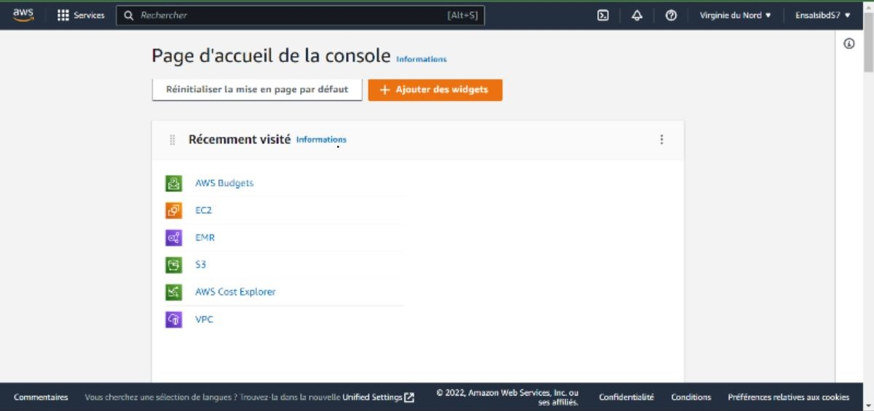
Stockage de données sur S3
Application
Dans le console de AWS vous choisissez S3

Slide 9
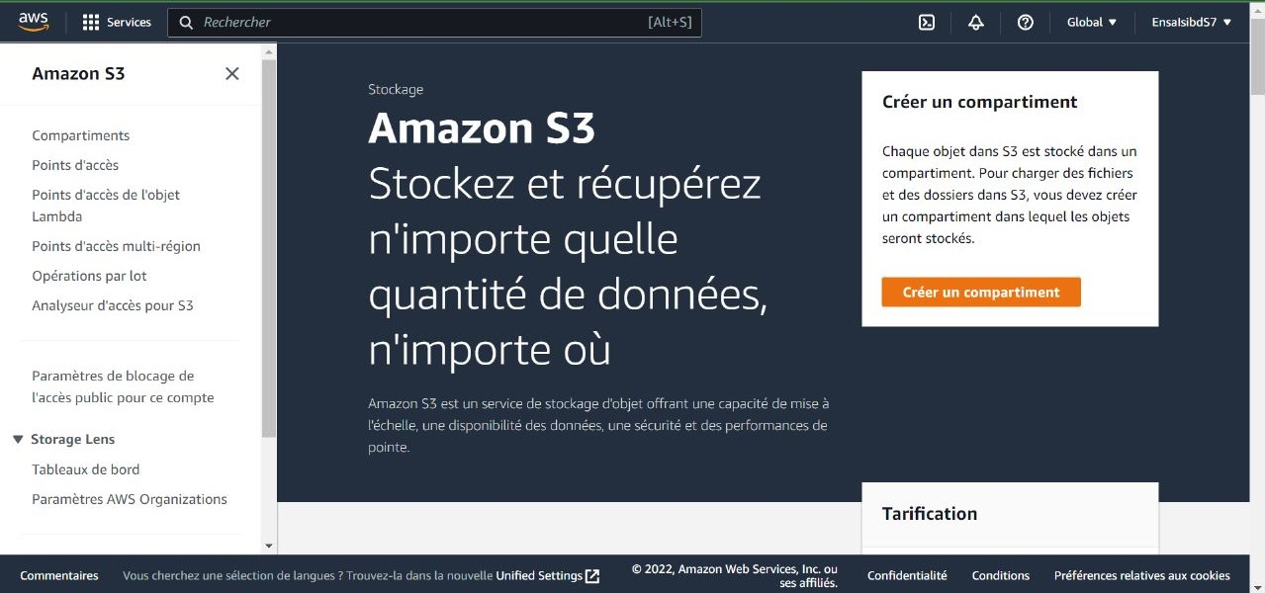
Stockage de données sur S3
Application
Vous cliquez sur « Créer un compartiment » (Bucket en anglais)

Slide 10
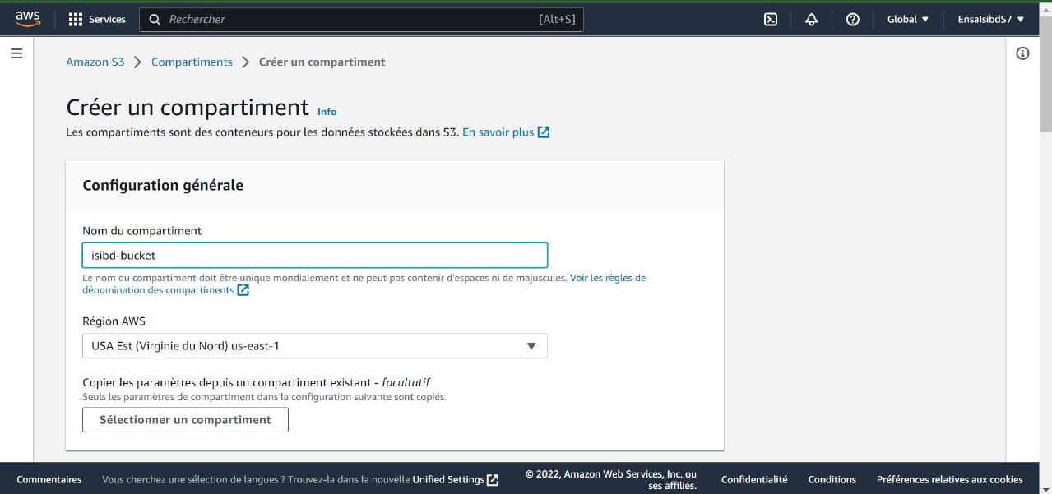
Stockage de données sur S3
Application
Vous choisissez ensuite un nom pour votre compartiment

Slide 11
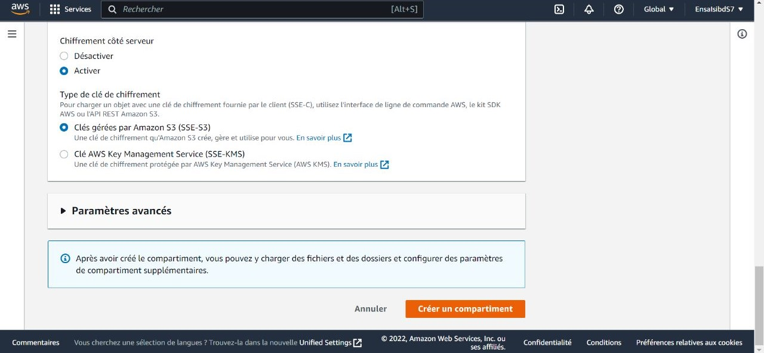
Stockage de données sur S3
Application
Vous cliquez sur cette bouton afin de créer votre compartiment

Slide 12
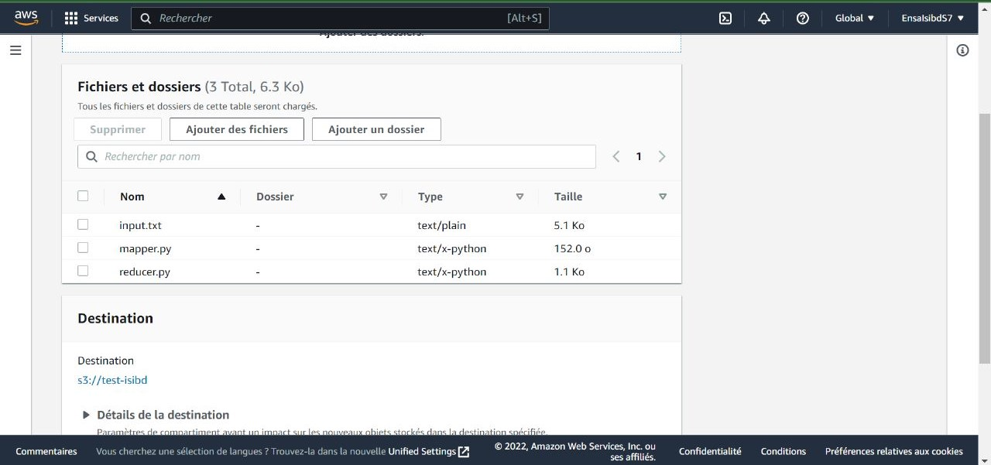
Stockage de données sur S3
Application
Si vous voulez ajouter des fichiers dans votre compartiment
Les fichiers importés seront affichés ici

Slide 13
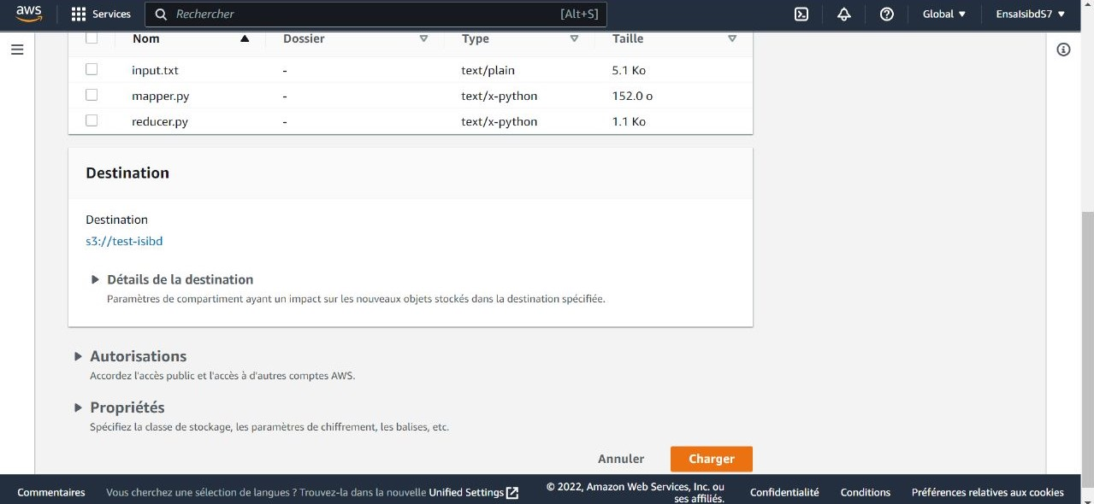
Stockage de données sur S3
Application
Afin de compléter l’importation cliquez sur charger

Slide 14

Création d’une instance EC2
Amazon Elastic Compute Cloud (EC2) est un service de cloud computing qui vous permet de louer des serveurs virtuels sur lesquels vous pouvez exécuter vos propres applications.

Slide 15
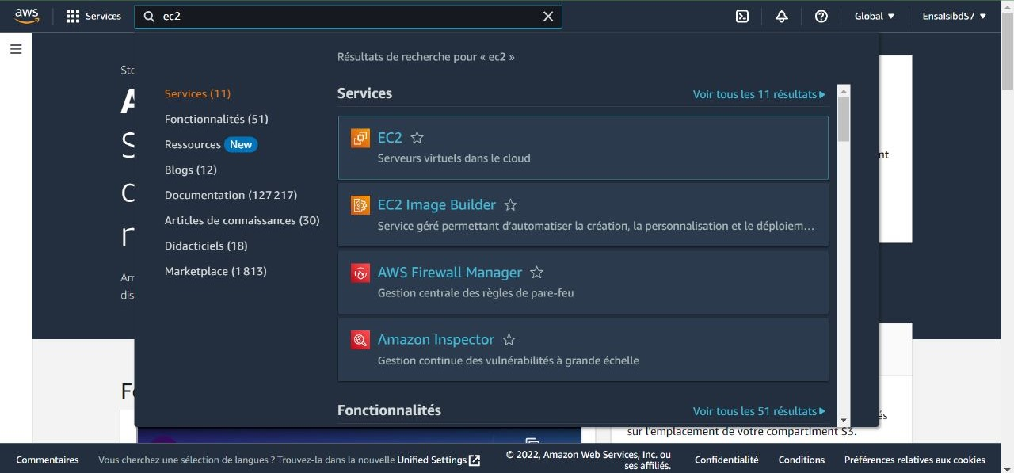
Création d’une instante EC2
Application
Dans la barre de recherche vous cliquez tapez EC2

Slide 16
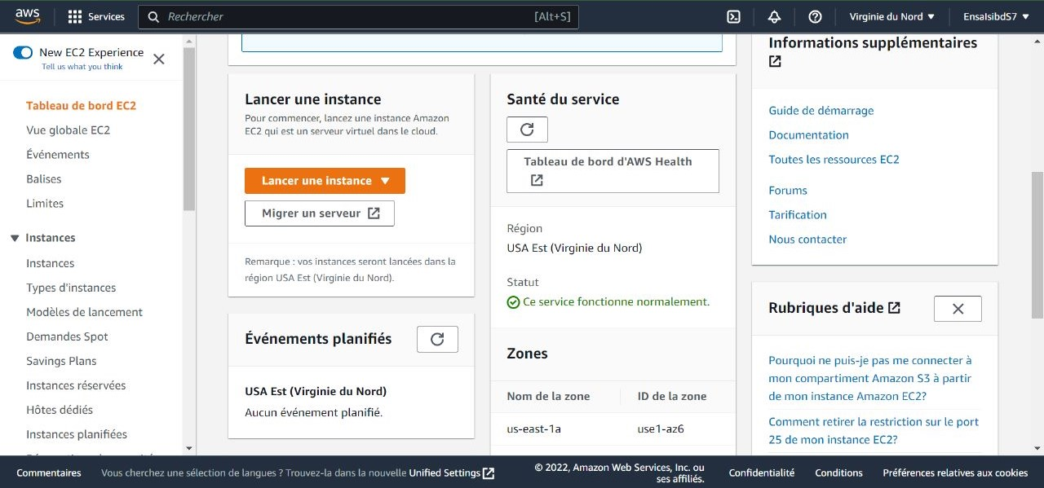
Création d’une instante EC2
Application
Vous cliquez ensuite sur le bouton « Lancer une instance »

Slide 17
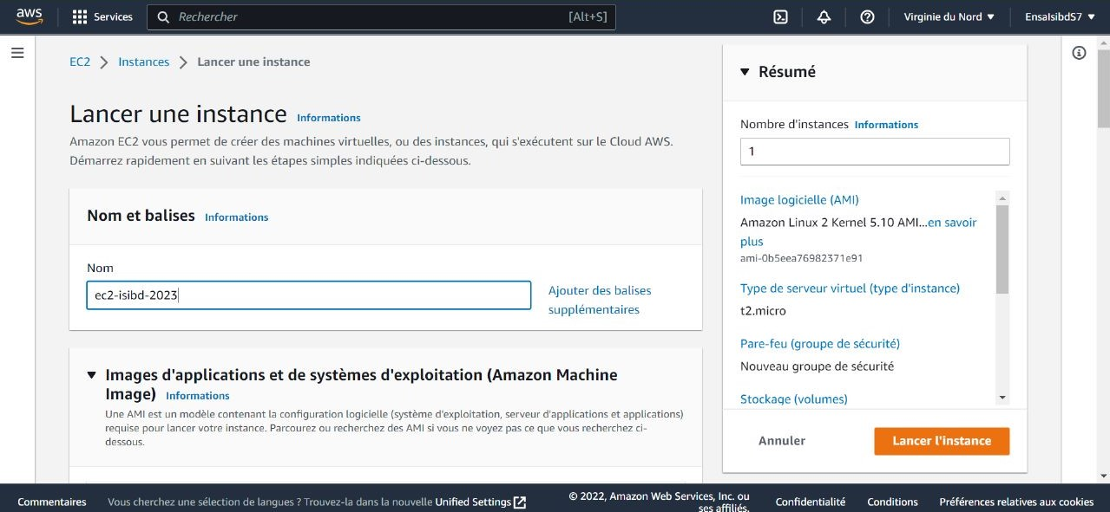
Création d’une instante EC2
Application
Après, vous devez choisir un nom pour votre instance

Slide 18
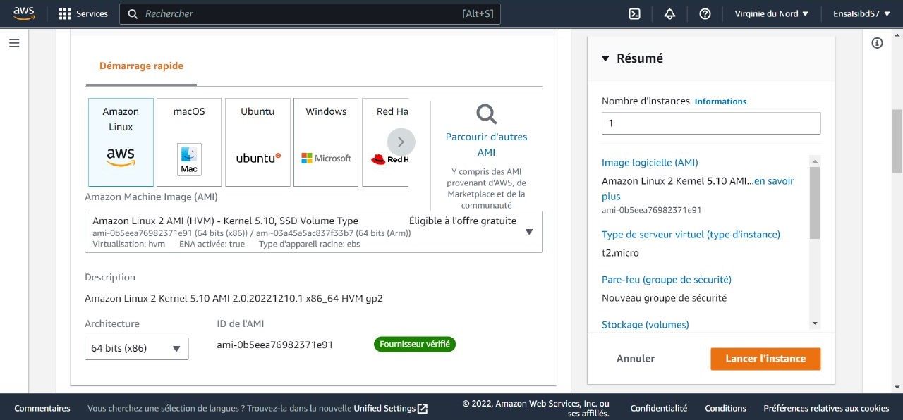
Création d’une instante EC2
Application
Vous choisissez l’AMI que vous voulez lancer votre instance avec

Slide 19
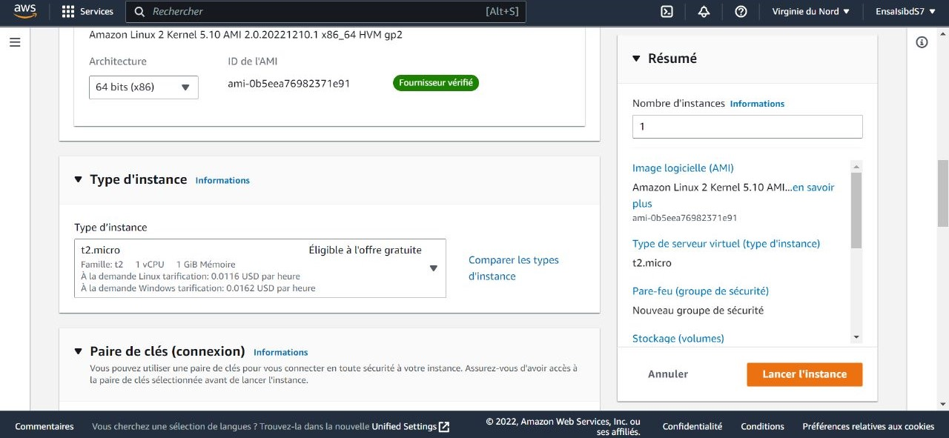
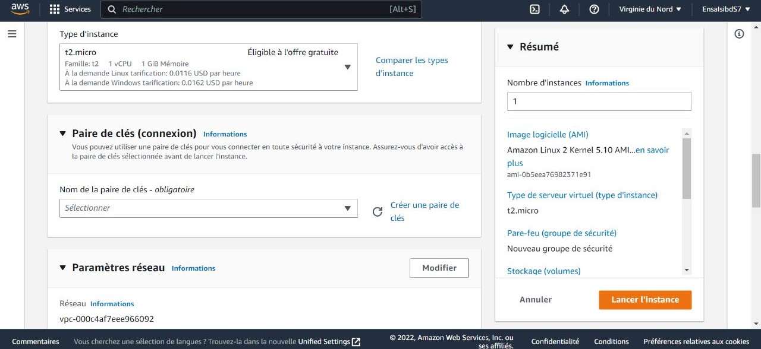
Création d’une instante EC2
Application
Vous choisissez le type d’instance. Nous optons pour le t2.micro puisqu'il s'agit du seul type admissible à l'offre gratuite.
Parmi les étapes les plus importantes, c’est le choix du paire de clés avec lequel vous allez accéder à votre instance.

Slide 20
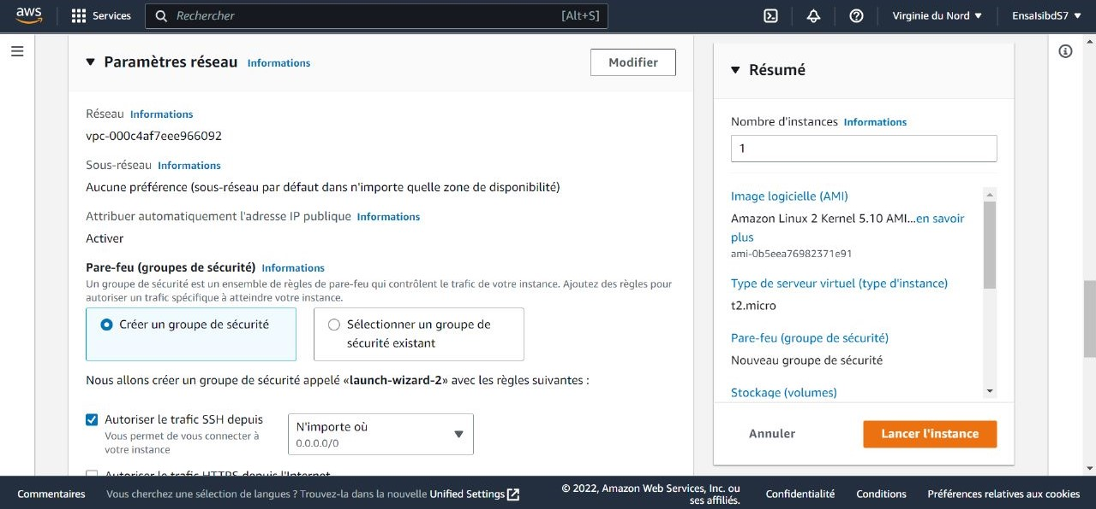
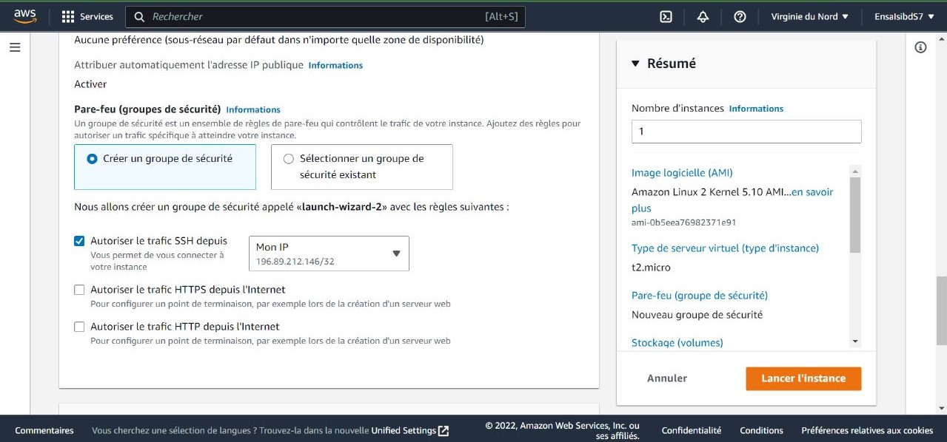
Création d’une instante EC2
Application
La configuration des paramètres réseaux
L’autorisation du trafic souhaité. Dans notre cas nous allons choisir le trafic SSH depuis l’adresse IP de notre machine

Slide 21
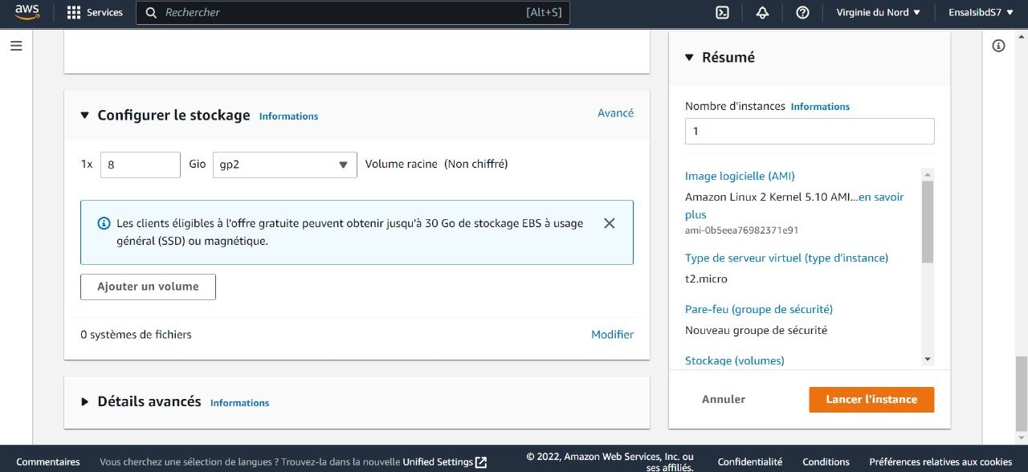
Création d’une instante EC2
Application
Enfin, vous configurez le stockage de votre instance et vous la lancez.

Slide 22
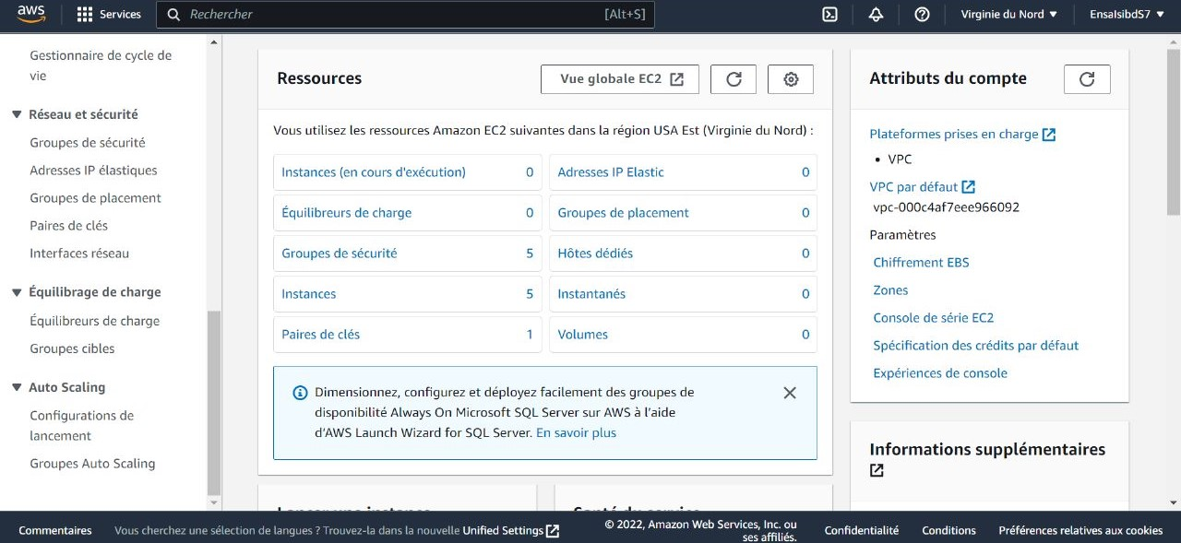
Création d’une paire de clés
Application
Dans la partie Réseau et sécurité de l’interface du service EC2, vous cliquez sur « Paire de clé »

Slide 23
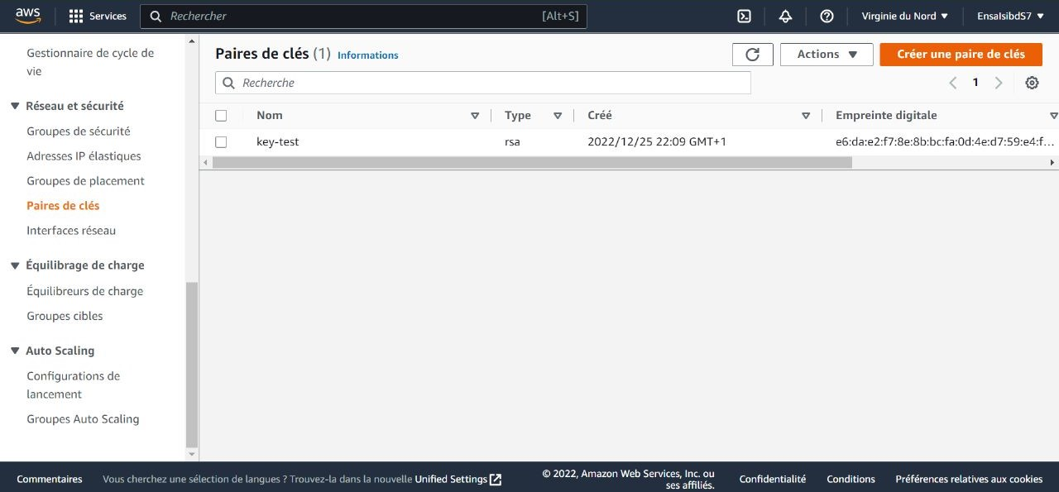
Création d’une paire de clés
Application
Vous aurez cette page contenant les différents paires de clés que vous avez créer. Pour créer un autre, vous cliquez sur ce bouton

Slide 24
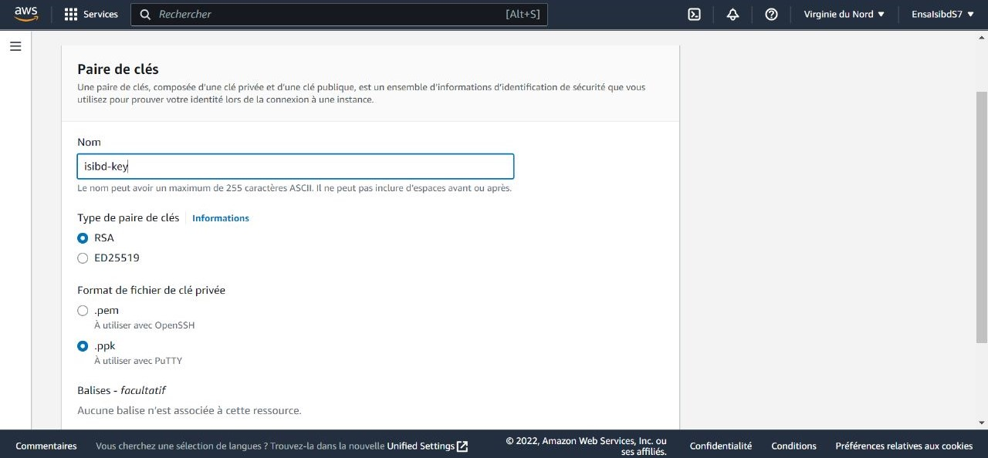
Création d’une paire de clés
Application
Vous devez en premier lieu spécifier le nom de votre pare de clés
Vous devez ainsi choisir l’un des deux types de paire de clés : RSA ou ED25519

Slide 25
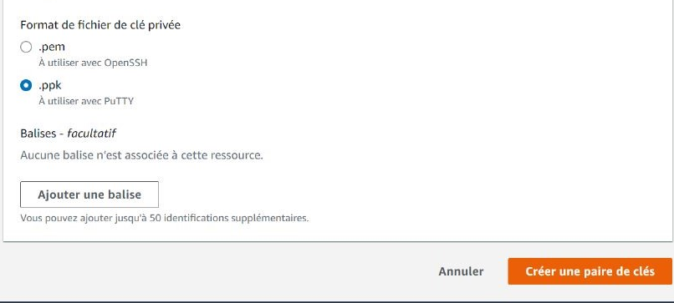
Création d’une paire de clés
Application
Vous spécifiez le format de fichier. Il doit être compatible avec la manière dont vous désirez vous connecter à votre instance.
Cliquez sur ce bouton pour finaliser la création de votre paire de clés

Slide 26
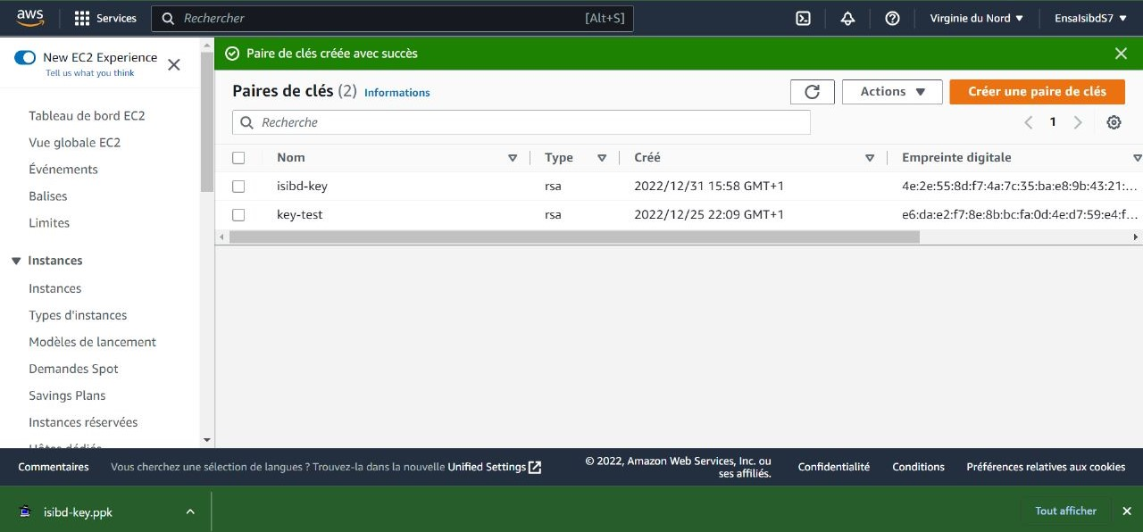
Création d’une paire de clés
Application
Le paire de clés a été créé avec succès
Le fichier associé à votre paire de clés sera télécharger automatiquement dans votre machine

Slide 27
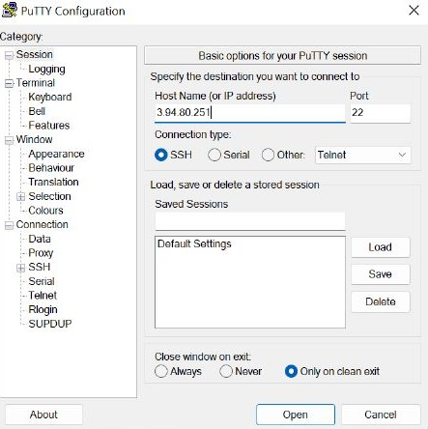
Connexion à une instance EC2
Application
Vous devez, en premier lieu, installez l’émulateur PuTTY
Après avoir lancer PuTTY, vous aurez cette interface. Vous allez tapez l’adresse IPv4 public de votre instance.
ET vous allez choisir le type de connexion SSH

Slide 28
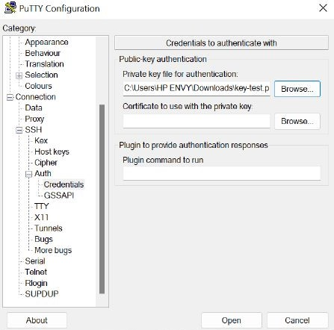
Connexion à une instance EC2
Application
Dans SSH >> Auth, Vous cliquez sur Credentials
Dans la partie dédié au clé privé pour l’authentification, vous cliquez sur Browse et vous choisissez le fichier associé à votre paire de clés qui été téléchargé auparavant

Slide 29
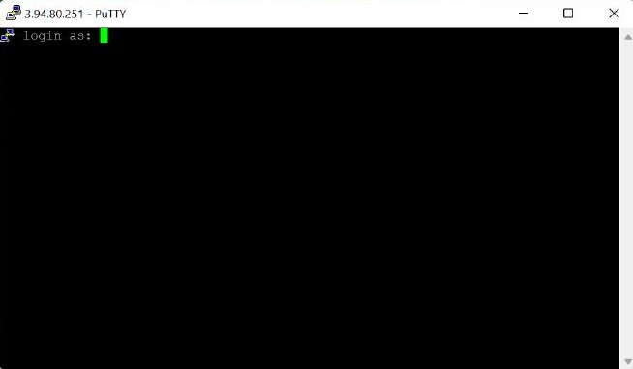
Connexion à une instance EC2
Application
L’adresse public de votre sera afficher ici
Vous tapez devant Login as : ec2-user

Slide 30
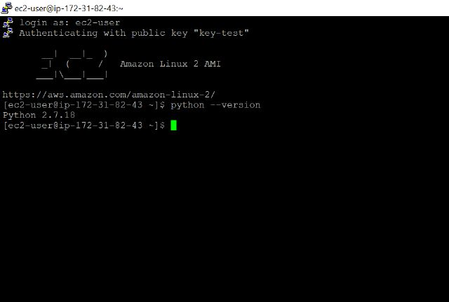
Connexion à une instance EC2
Application
Maintenant vous êtes connectez à votre instante

Slide 31
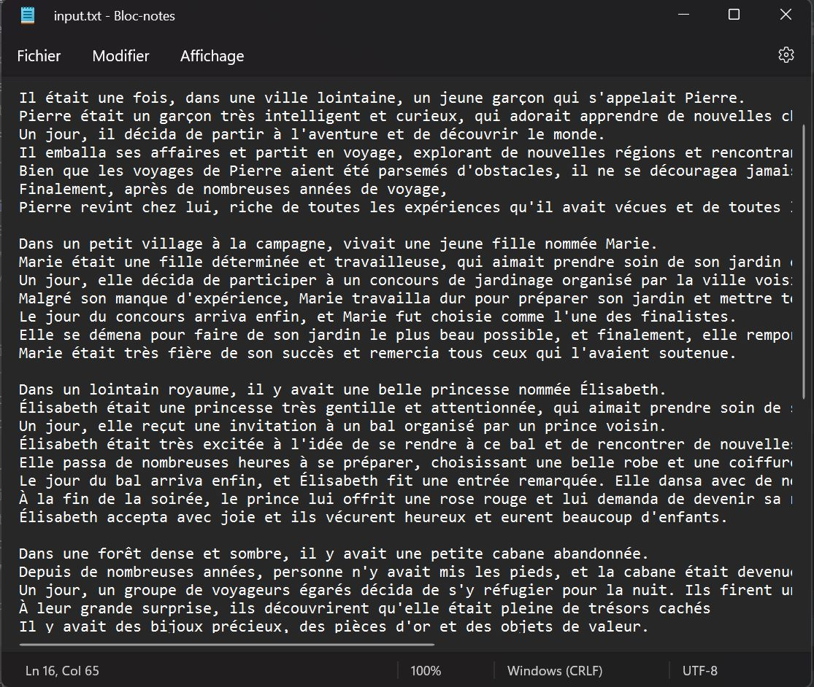
Création de l’application MapReduce
On a un fichier texte, et on veut avoir le nombre d’apparition de chaque mot dans ce fichier.
Solution : A l’aide d’un cluster AWS EMR composé de 3 machines (un matser node et deux cores nodes), on va appliquer le paradigme de programmation MapReduce sur ce fichier texte.

Slide 32
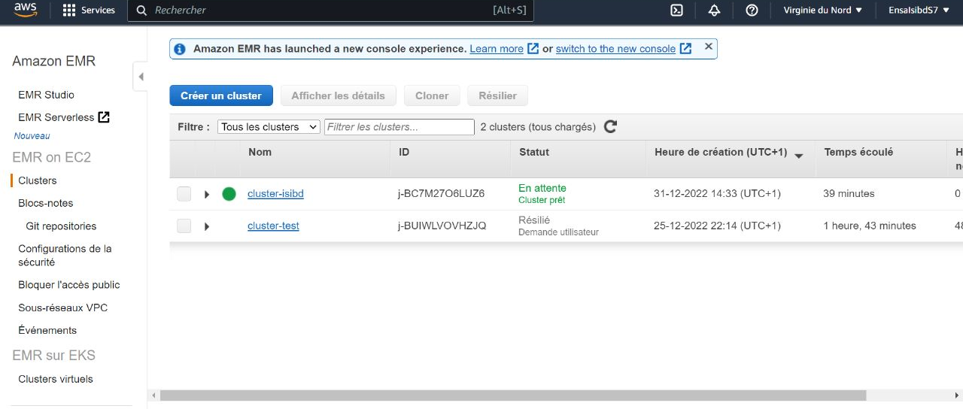
Création du cluster AWS EMR
Vous tapez dans la barre de recherche EMR. Ensuite vous irez cette page des clusters EMR, vous cliquez sur « Créer un cluster »

Slide 33
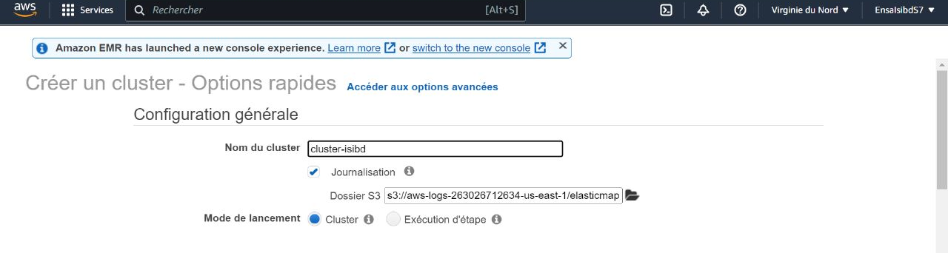
Création du cluster AWS EMR
Application
La première des choses à faire, c’est de nommer le cluster

Slide 34
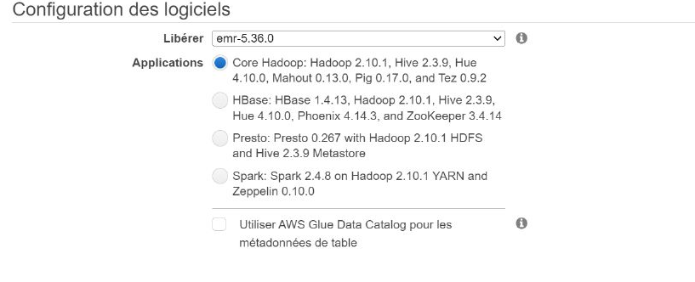
Création du cluster AWS EMR
Application
Vous devez ensuite choisir une configuration pour votre cluster selon votre besoin. Dans notre cas, on va choisir Core Hadoop

Slide 35
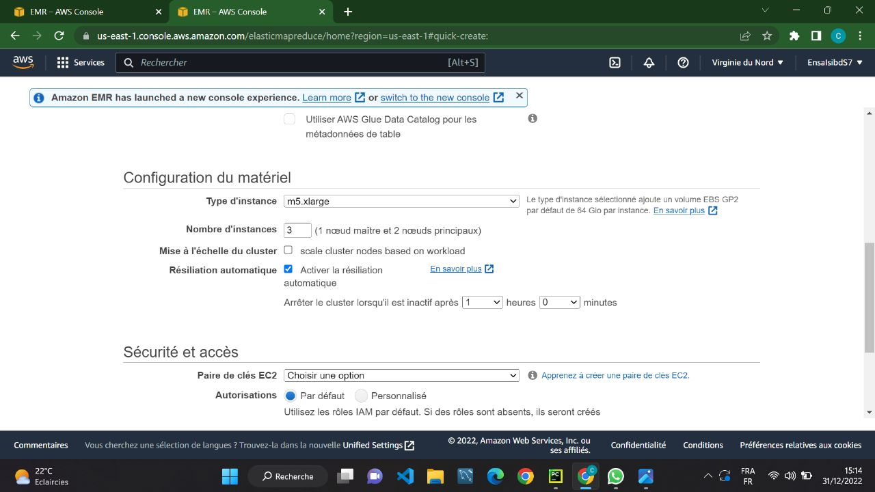
Création du cluster AWS EMR
Application
Dans cette partie vous devez choisir le type et le nombres d’instances. Dans notre cas, on va utiliser 3 instances (un nœud maître et deux nœuds principaux)

Slide 36
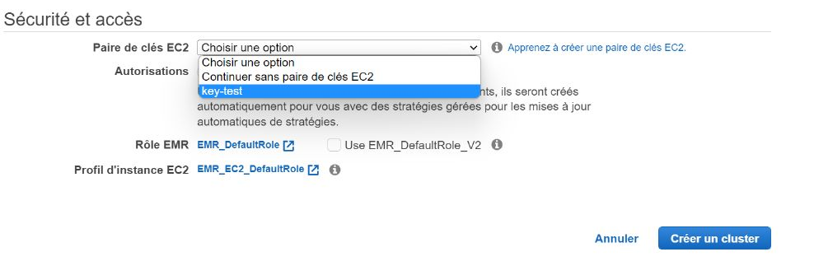
Création du cluster AWS EMR
Application
Comme le cas dans la création d’une instance EC2, vous devez sélectionner votre paire de clé
Cliquez ensuite sur « Créer un cluster »

Slide 37
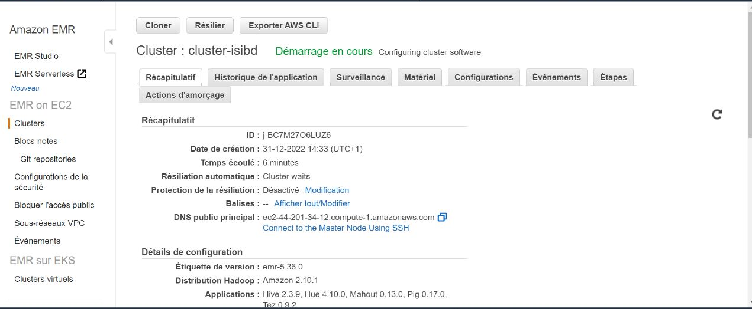
Création du cluster AWS EMR
Application
Maintenant le cluster est entrain de démarrer, il faut attendre presque 10min.

Slide 38
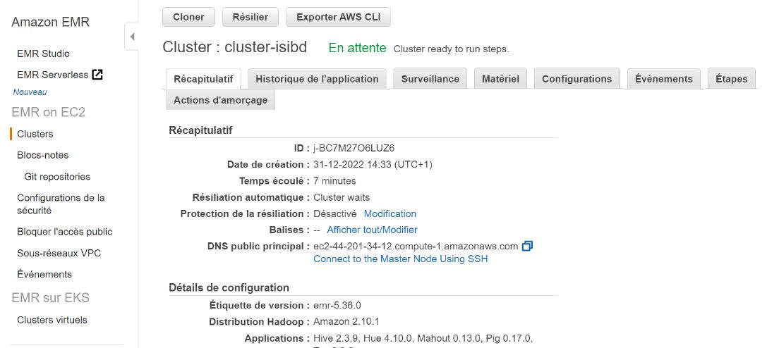
Création du cluster AWS EMR
Application
Lorsque le cluster est En attente, vous pouvez ajouter des étapes.
Ensuite cliquez sur l’onglet Etapes

Slide 39
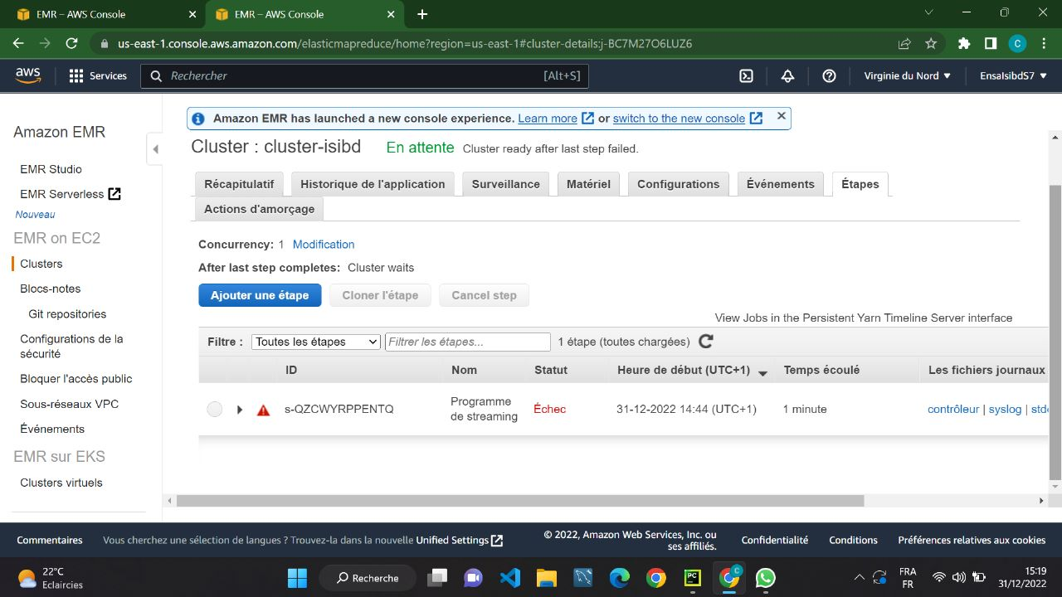
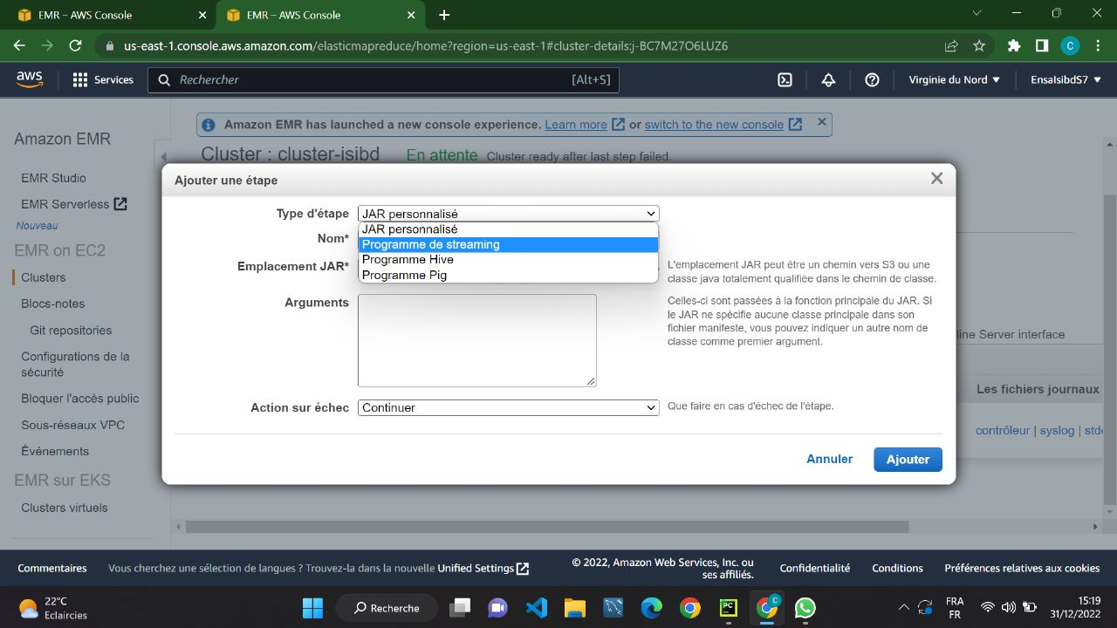
Création du cluster AWS EMR
Application
Vous cliquez sur le bouton « Ajouter une étape »
Dans le champs Type d’étape, vous choisissez l’option Programme de streaming

Slide 40
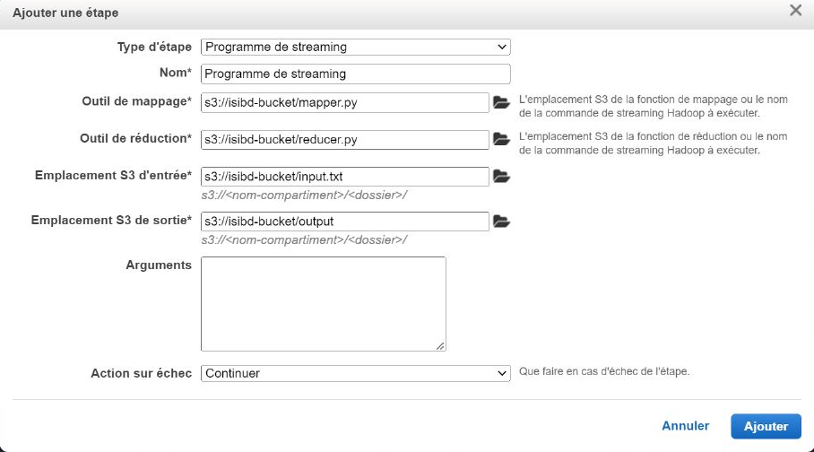
Création du cluster AWS EMR
Application
Vous ajoutez après les différents chemin de vos fichiers : le mapper, le reducer, le fichier input ainsi que l’emplacement de l’output
Par suite, cliquez sur « Ajouter » et attendez la création de votre étape

Slide 41
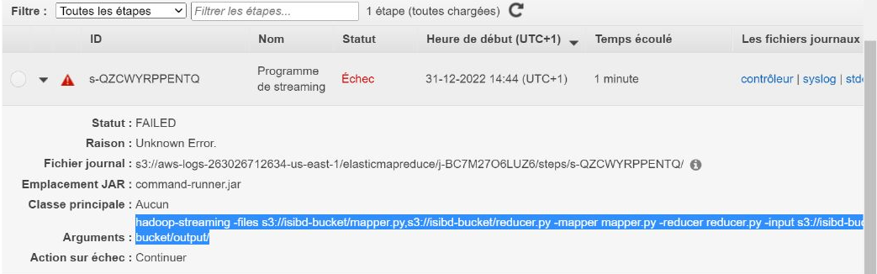
Création du cluster AWS EMR
Application
Le lancement de l’étape a échoué. Le problème est du au version du python qu’utilise l’instance (Python v2), et le code du mapper et du reducer est écrit en Python v3
La solution est de copier cet argument est de le coller dans le terminale de notre instance en spécifiant la version du python avec laquelle nous voulons travailler

Slide 42
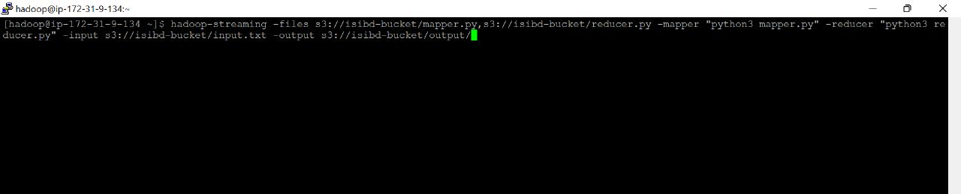
Création du cluster AWS EMR
Application
-mapper ‘python3 mapper.py’
-reducer ‘python3 reducer.py’

Slide 43
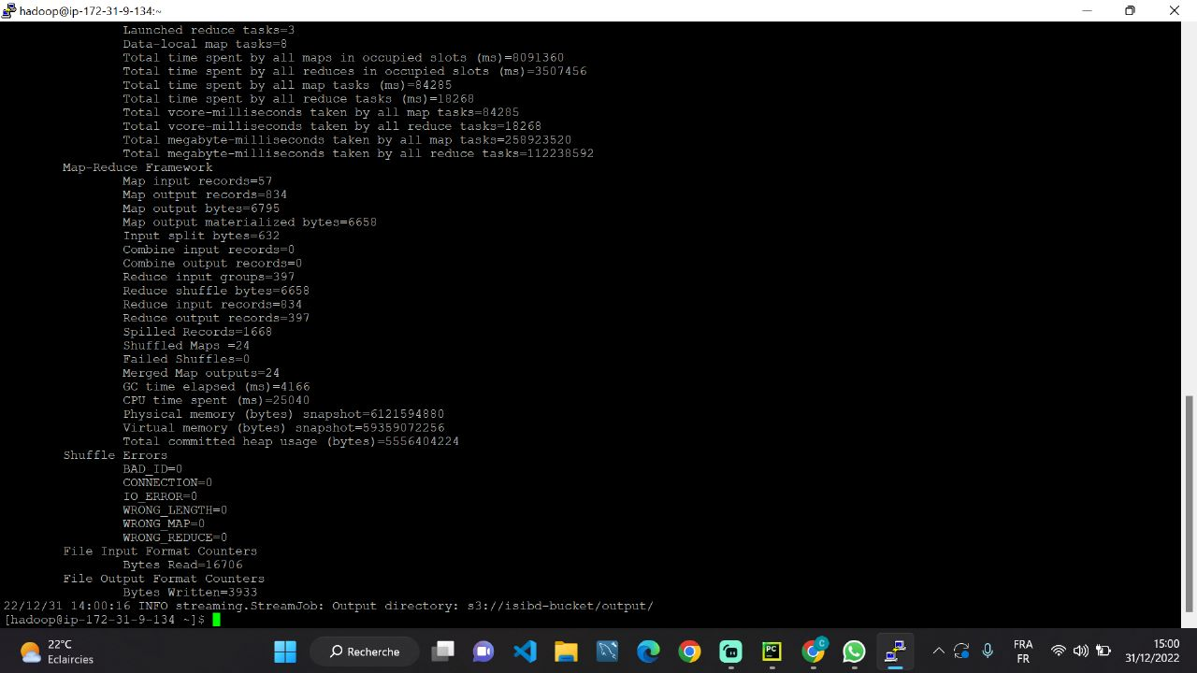
Création du cluster AWS EMR
Application
Maintenant, le programme ne produira aucun erreur

Slide 44
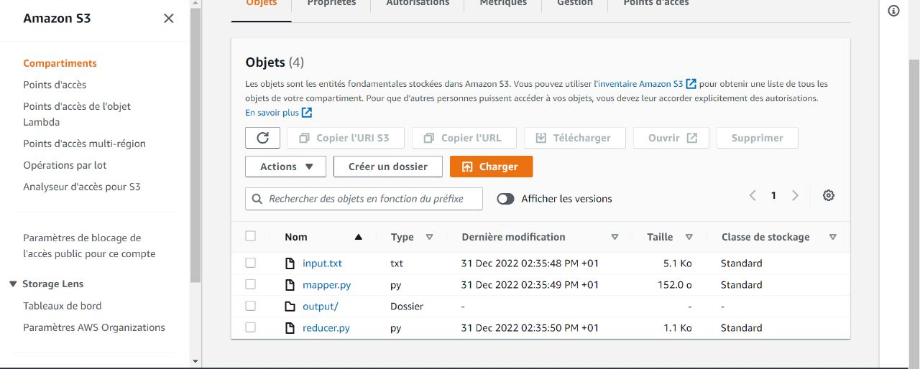
Création du cluster AWS EMR
Application
Dans votre compartiment S3, vous allez trouvez que le output a été bien créé

Slide 45
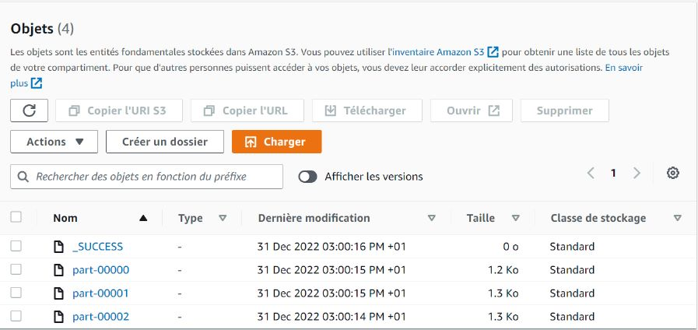
Création du cluster AWS EMR
Application
Les résultats sont enregistrés dans ces fichiers

Slide 46
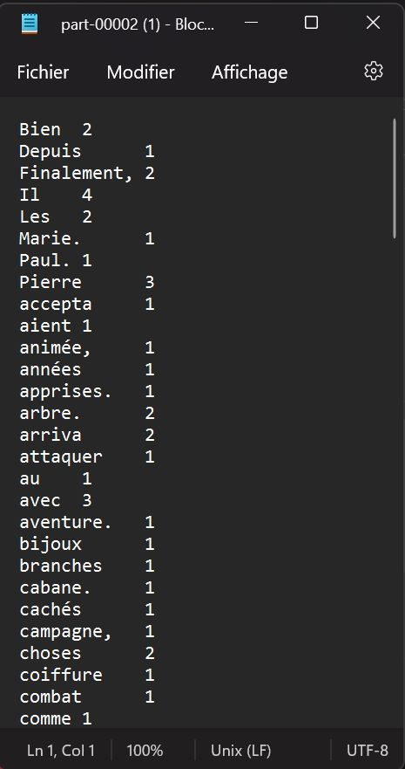
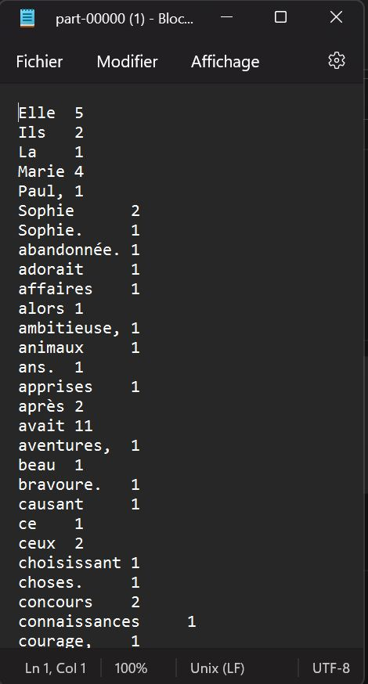
Création du cluster AWS EMR
Application
Voici le contenu des deux premiers fichiers résultants de notre application MapReduce

Slide 47
Merci pour votre
attention

